Slide 1

JAVA
Test
GO
exam

Slide 2
목차 입력
현행 시스템 파악

Slide 3
현행 시스템 파악
:
현 하드웨어 파악

Slide 4
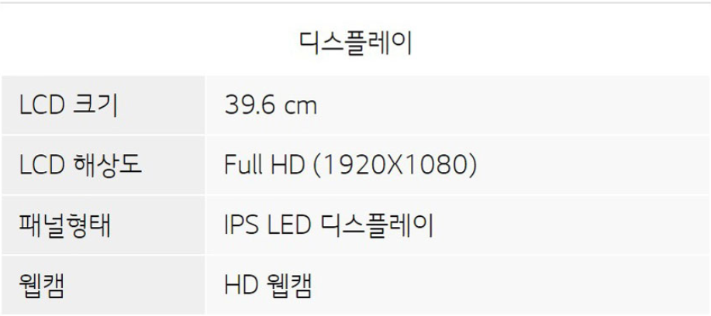

Slide 5
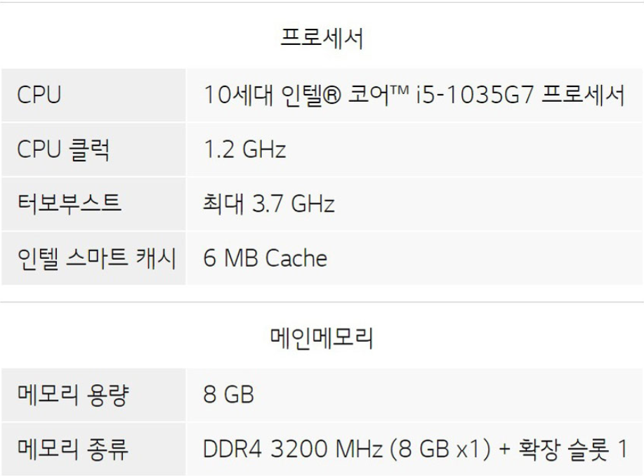

Slide 6
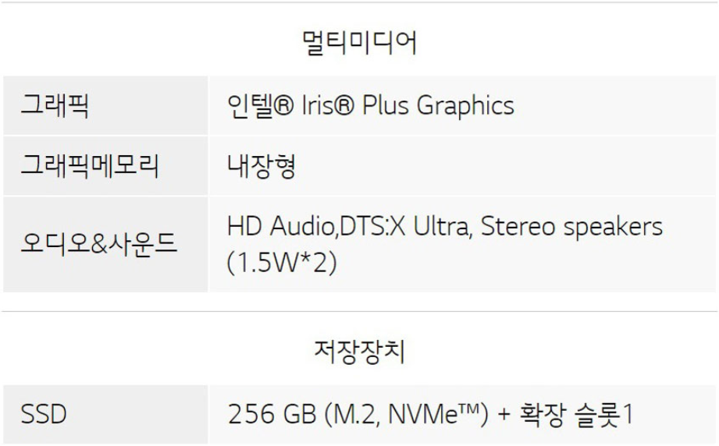

Slide 7
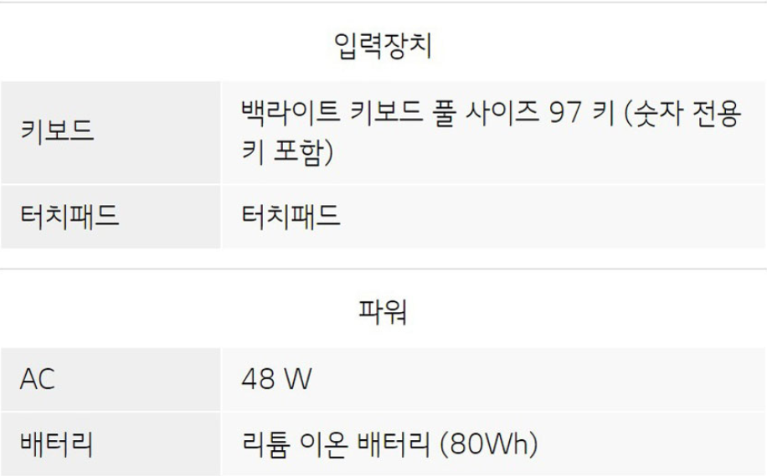

Slide 8
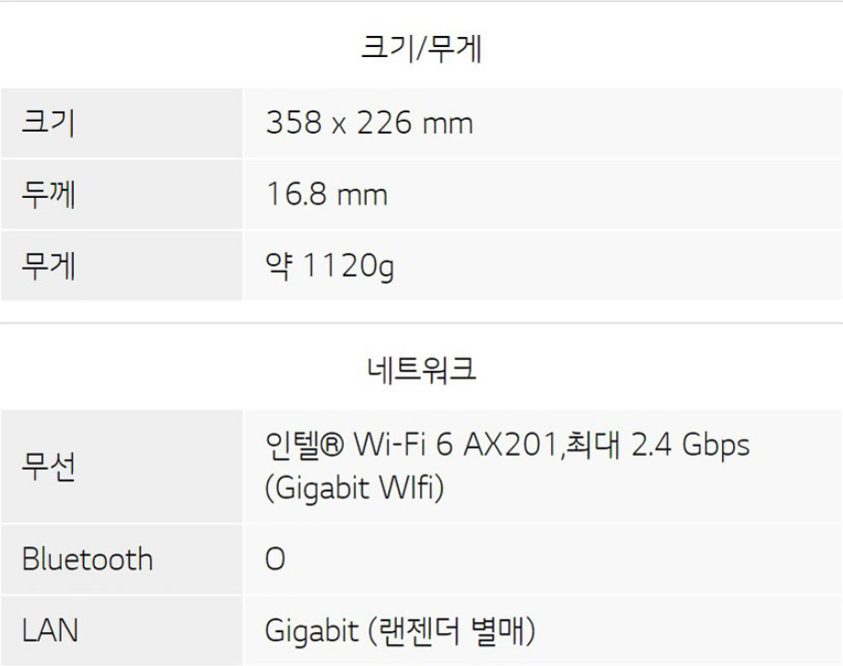

Slide 9
현행 시스템 파악
:
현 시스템 DBMS

Slide 10
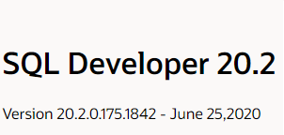
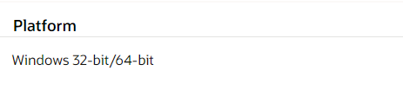
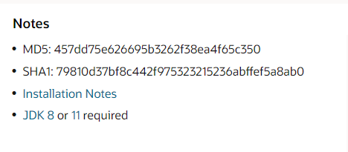

Slide 11
현행 시스템 파악
:
현 운영체제

Slide 12

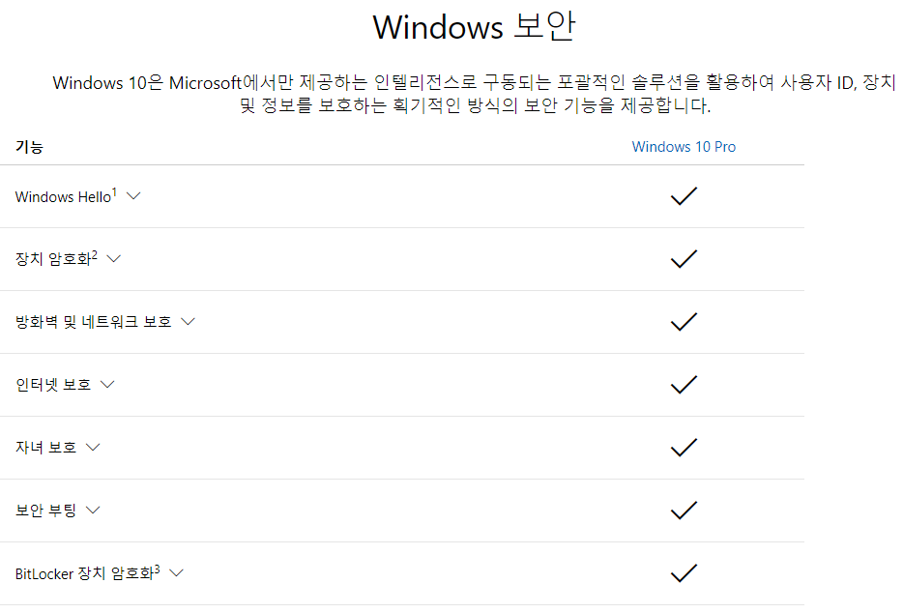

Slide 13
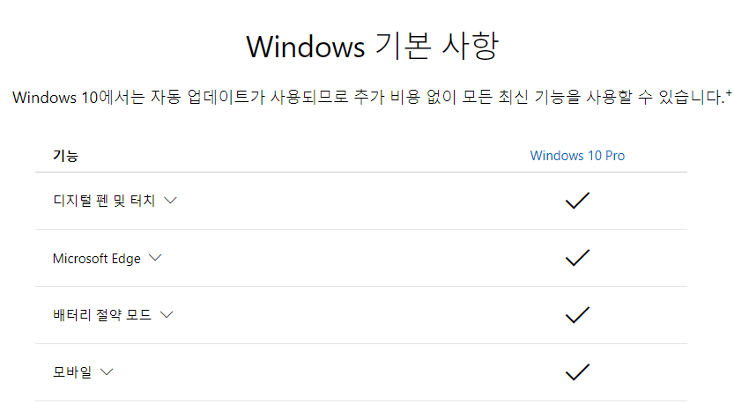

Slide 14
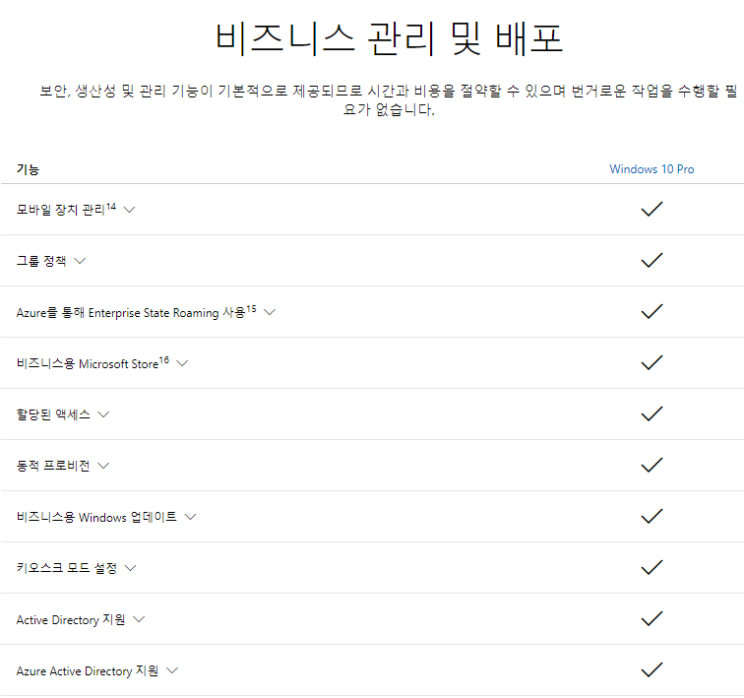

Slide 15
현행 시스템 파악
:
개발기술환경

Slide 16



개발도구
OS
windows 10
PRO, HOME
IDE
Eclipse IDE for Enterprise Java Developers
ver 4.1.15
개발언어
jdk-1.8

Slide 17



개발도구
GUI TOOL
WindowBuilder
1.9.3
Oracle
Sql Developer
19.4.0.354
DB
OA
PowerPoint

Slide 18
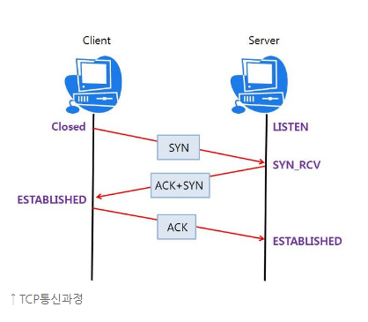
통신방식 - TPC

Slide 19
JAVA
감사합니다
END

